Slide 1
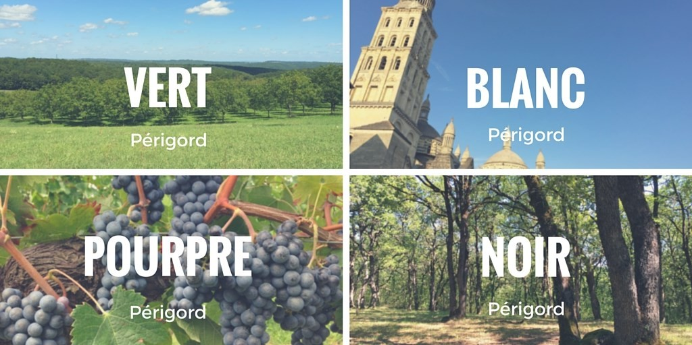

Balade romantique en Périgord
Proposée par Jackdidier. Texte poétique de Marie Laborde

Slide 2
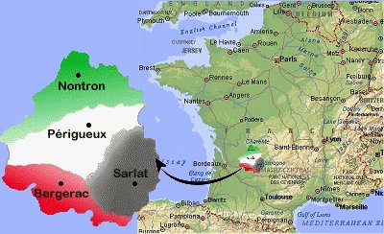

Slide 3
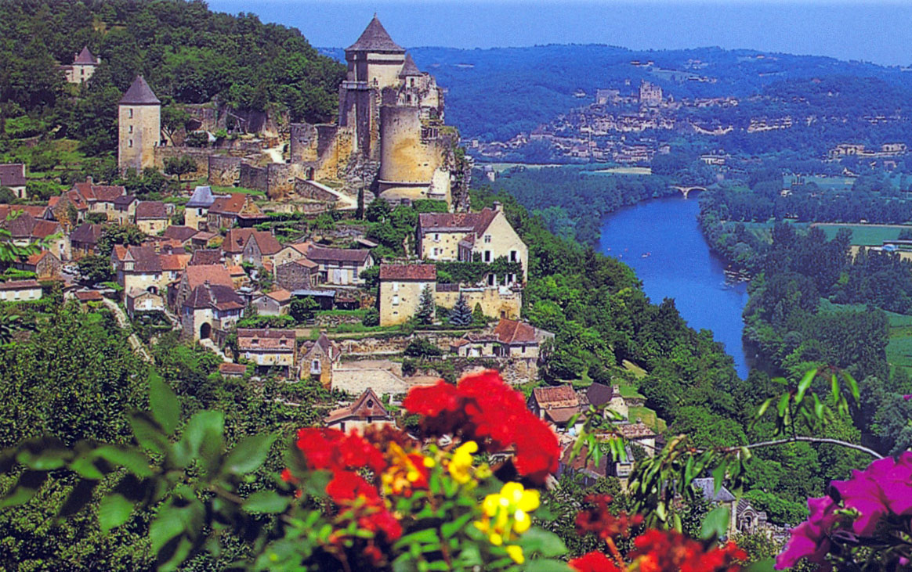

Slide 4
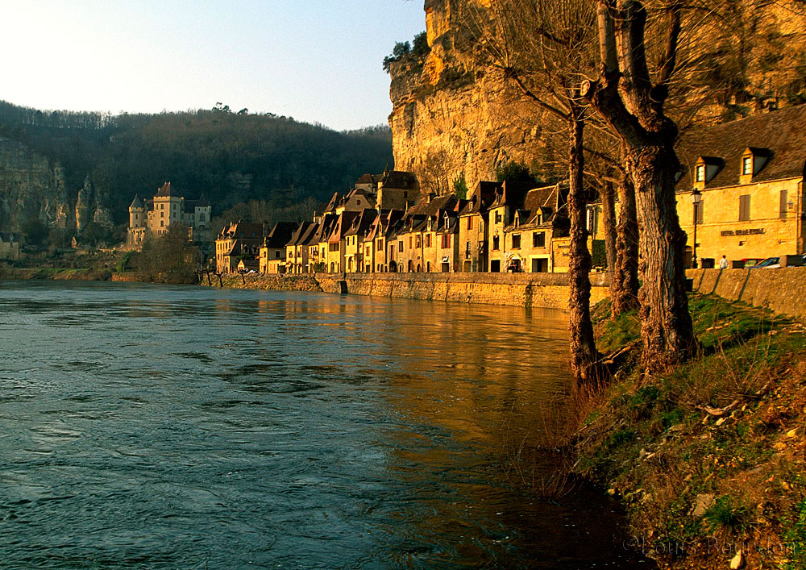
C’est une belle région et romantique
Avec le vert tendre de sa végétation,
Ses rivières et plans d’eau féériques,
La sauvegarde de ses vieilles constructions

Slide 5
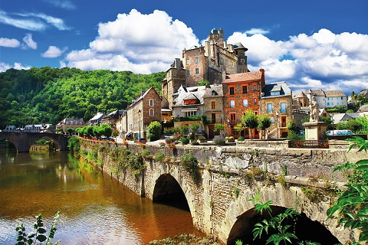

Slide 6
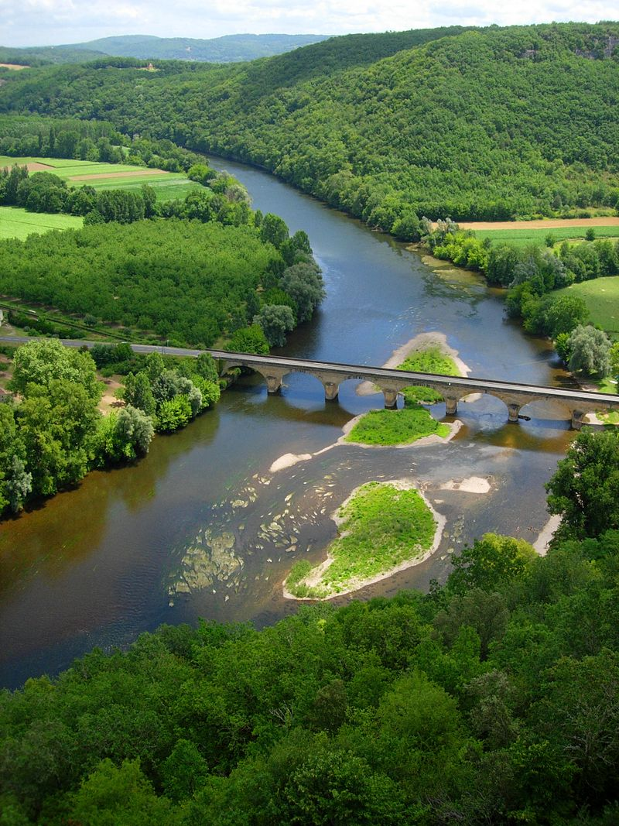
On croise du regard de la roche grise,
Blanche ou dorée sous les rayons du soleil
Qui font dans le miroir de superbes frises
Bercées par l’ondulation de l’eau en éveil.
la Dordogne

Slide 7
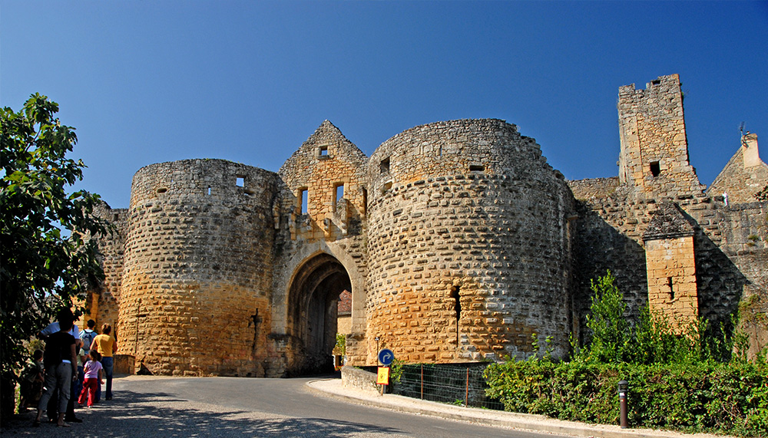

Slide 8
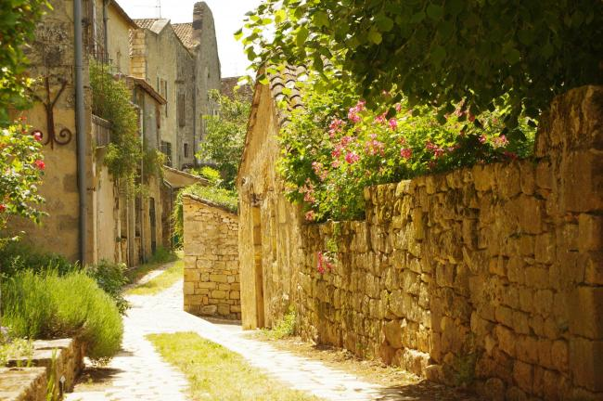
Beaumont

Slide 9
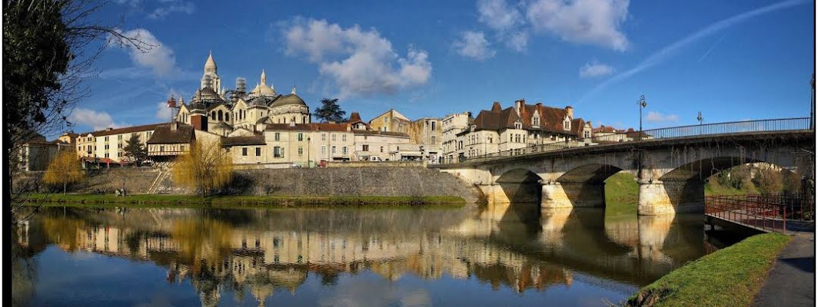
De nombreux châteaux et monuments anciens
Jalonnent les fleuves majestueusement
Périgueux
Protégés par de belles forêts comme un écrin divin
Qui les fait resplendir de leur éclat blanchissant.

Slide 10
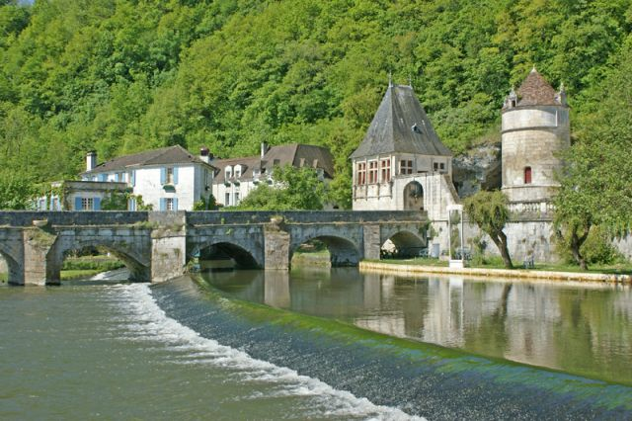
Brantome

Slide 11
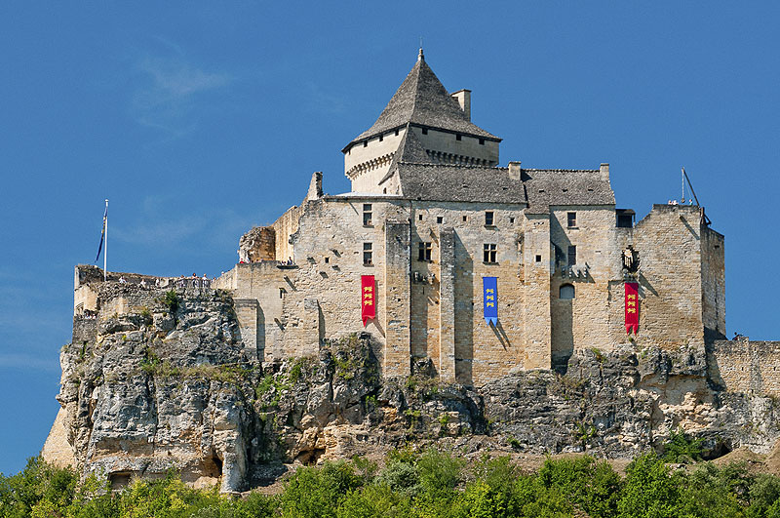
Château de Castelnaud

Slide 12
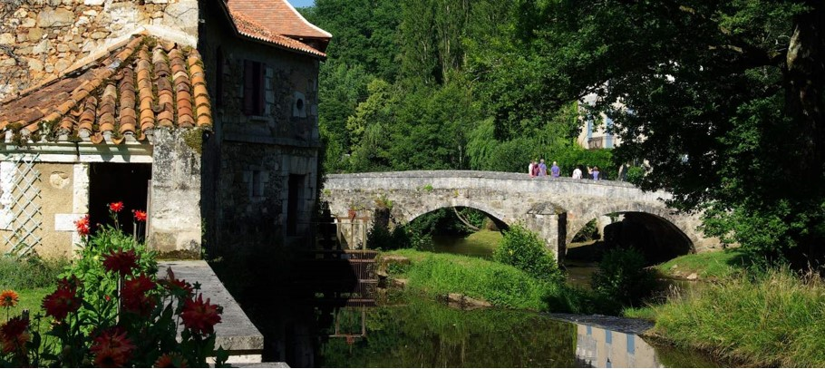
De nombreux ponts enjambent les flots
Parfois agrémentés de petits barrages,
Les retenues alimentaient des moulins devenus joyaux
Où l’eau s’échappe au dessus du muret en cascade.

Slide 13
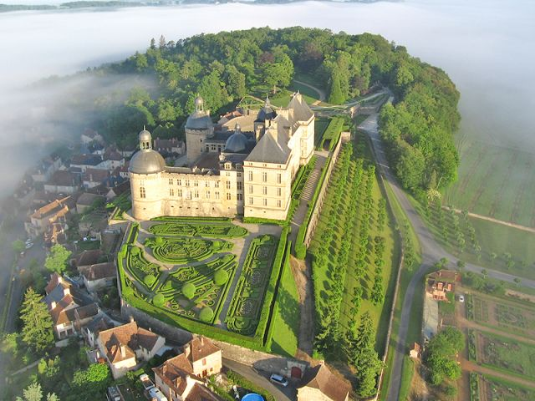
Château de Hautefort

Slide 14
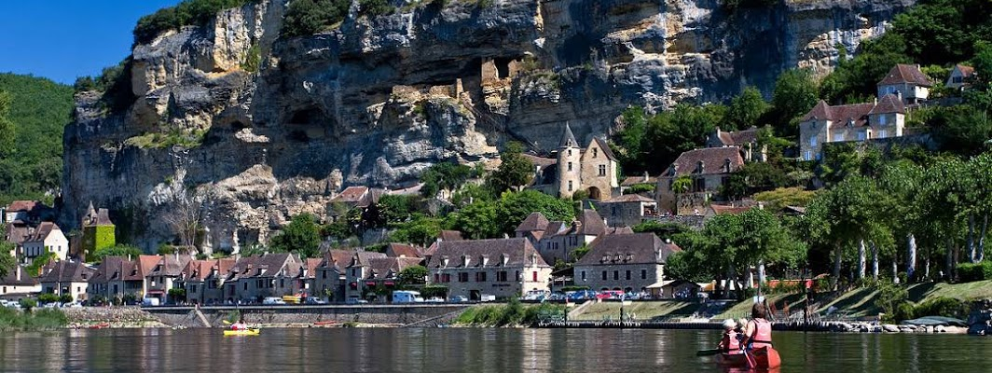
La nature s’invite généreusement en ces lieux,
Parmi les bâtisses, dans les rues pour les embellir,
Les murs de vieilles pierres en sont plus harmonieux,
Leur ton de miel n’en est que plus exquis.

Slide 15
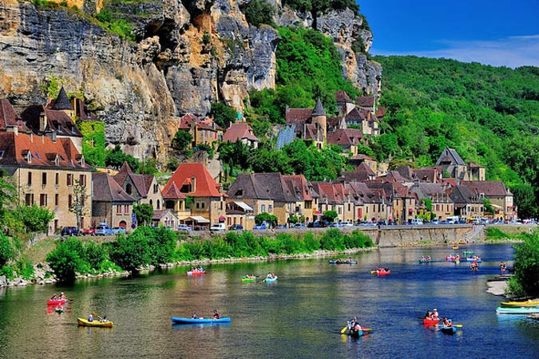
La Roque- Gageac

Slide 16
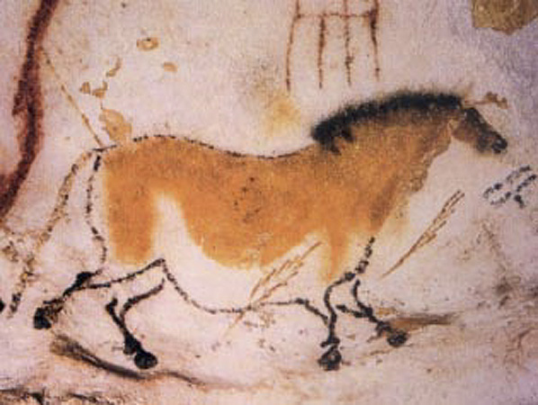
Grotte de Lascaux

Slide 17
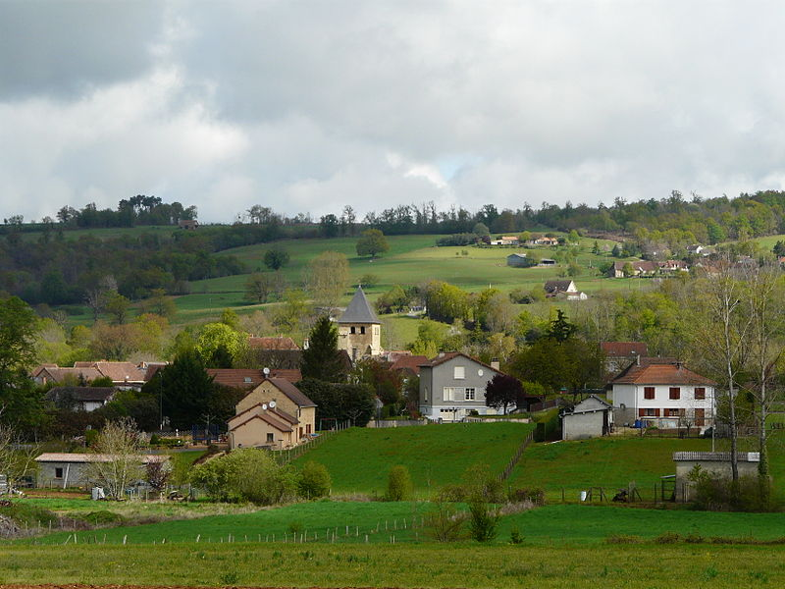
A Saint Médard d’Excideuil, les ballerines
et chaussons de danses jouissent de leur création
le village
Dans ce village paisible en bas de la colline,
Son charme paradisiaque enchante la vision.

Slide 18
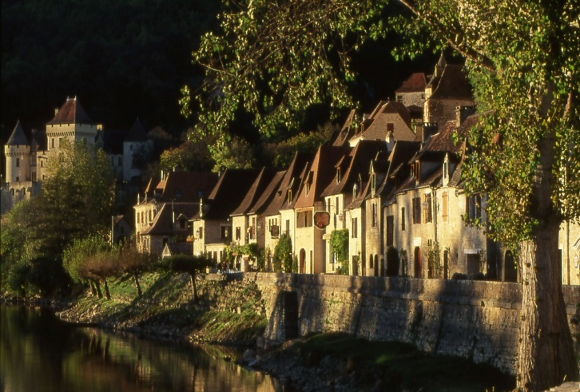
Sarlat

Slide 19
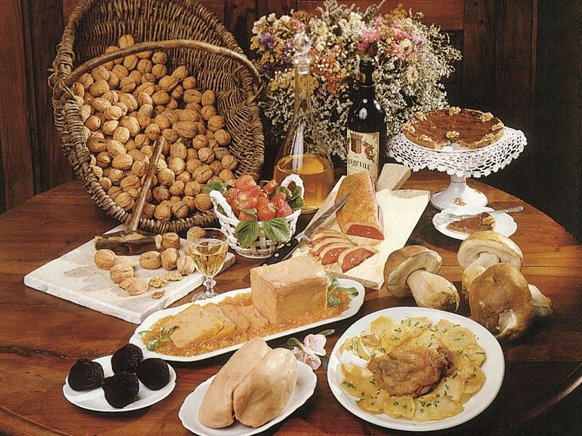
Outre sa beauté, le Périgord fantastique est roi
pour les papilles, ses saveurs raffinées
De foie gras, de truffes, de cèpes, de noix
nous régalant les jours de fête, c’est la douceur d’un baiser

Slide 20
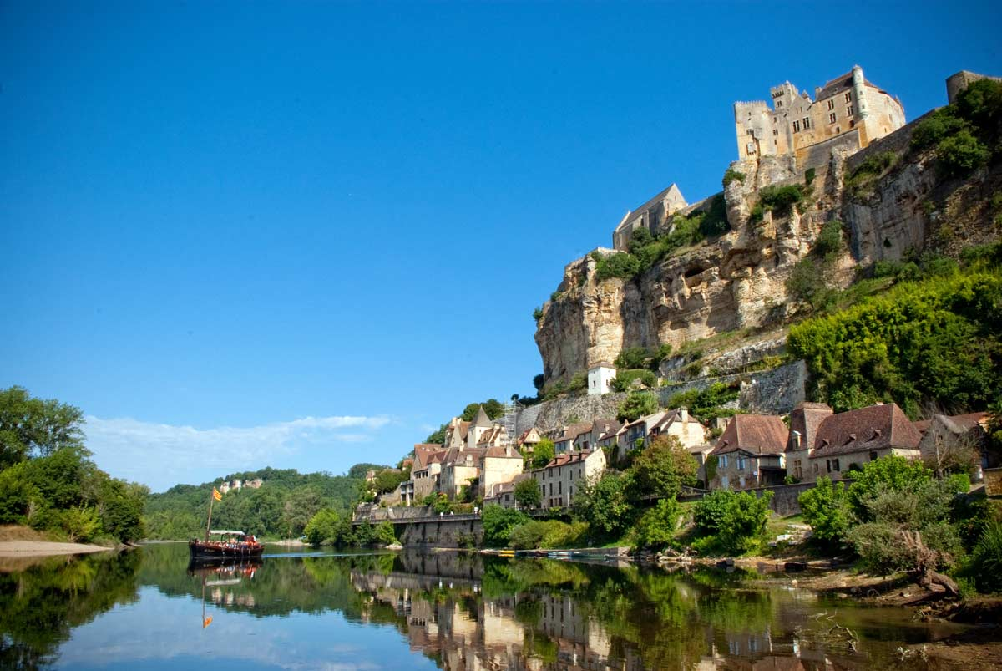

Slide 21
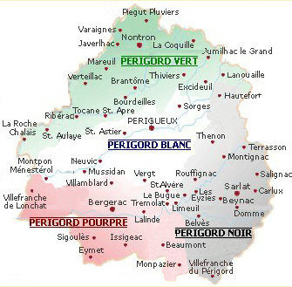
Images sélectionnées sur le net par
Jackdidier
Texte poétique
de
Marie Laborde

Slide 22


Beaucoup de sites disent qu’ils ont les meilleurs pps. Nous, nous disons que c’est a vous de juger
Téléchargé sur
pps-images-photos.com
Recevez un pps par jour
en cliquant ici

